Slide 1
"Троица"
Андрея Рублева
Муниципальное бюджетное учреждение дополнительного образования «Детская школа искусств г.Ростова»
12 библейских символов
Презентацию подготовила
преподаватель художественного отделения
Капитонова Наталья Юрьевна

Slide 2
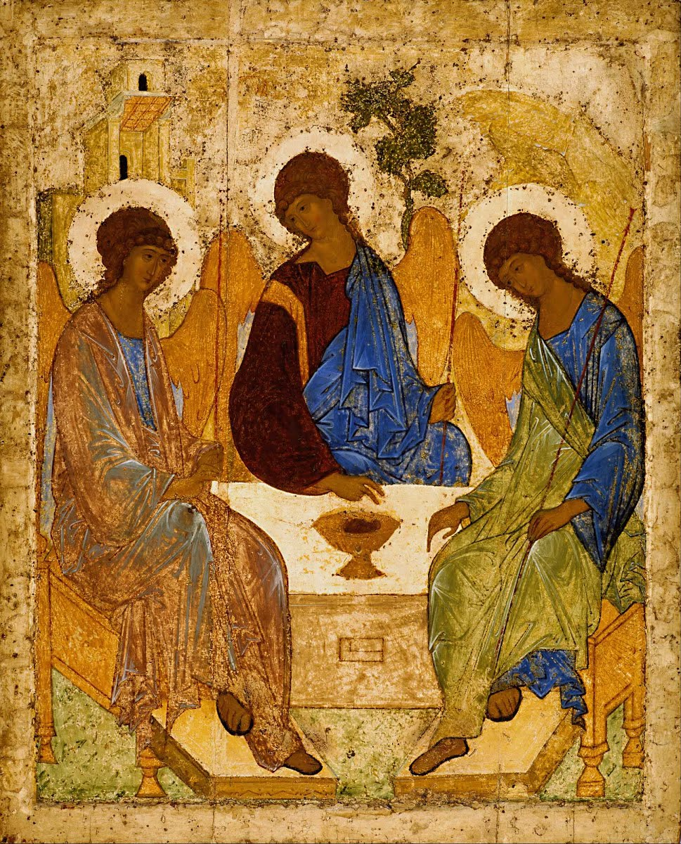
«Троица»
Импровизация — дело рискованное: могут и в ереси обвинить. Однако «Троица» — яркий пример нарушения церковных канонов. Вместо традиционной многофигурной сцены трапезы в доме Авраама Андрей Рублев изобразил беседу трех ангелов о том, как спасти мир. Теперь икона считается шедевром, а ее автор причислен к лику святых

Slide 3
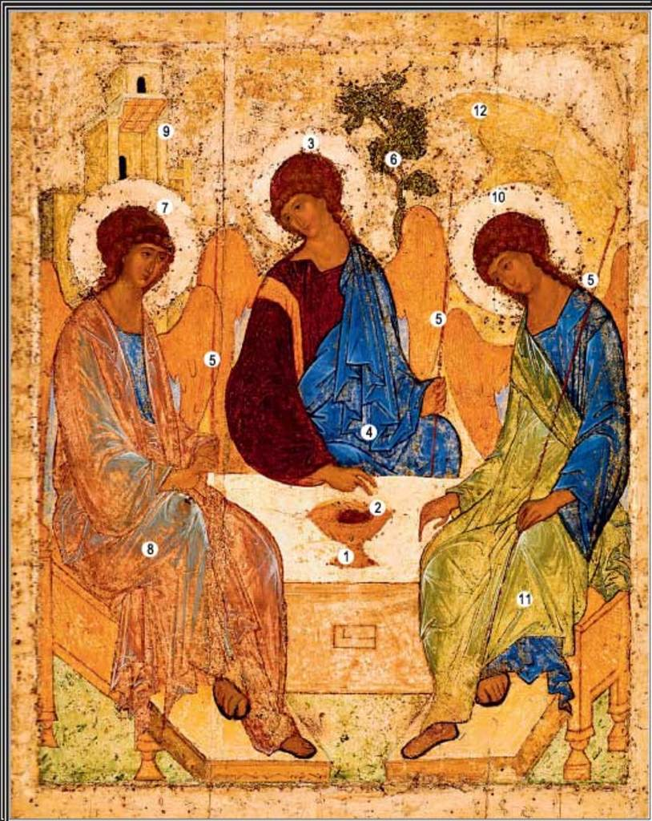
1. ЧАША
Это центр композиции — символ страданий Христа, на которые он пойдет ради искупления грехов человечества (в чашу будет собрана кровь распятого на кресте Иисуса). Контуры фигур боковых ангелов также образуют очертания чаши.

Slide 4
2. ГОЛОВА ТЕЛЬЦА
Символ жертвенности Бога Сына.

Slide 5
3. БОГ ОТЕЦ
По словам немецкого искусствоведа Людольфа Мюллера, «Отец как «начало и причина всего», как первый среди равных носит на себе знаки власти: помимо центрального положения, это пурпурный цвет одежд и золотая полоса через правое плечо». Наклонив голову в сторону левого ангела, Святого Духа, Бог Отец как бы задает вопрос, который слышал в своем откровении пророк Исайя: «Кого Мне послать? И кто пойдет для Нас [на искупительную жертву]?» Одновременно он подносит к чаше два перста, сложенных в знаке благословения.

Slide 6
4. ЛАЗУРНЫЕ ОДЕЖДЫ
Символ неземной сущности Бога Отца (как и остальных лиц Троицы).

Slide 7
5. СКИПЕТР
Символ власти (он есть у всех сидящих за столом).

Slide 8
6. ДЕРЕВО
В традиционной иконографии это был Мамврийский дуб, под которым отдыхал Авраам. У Рублева дуб превращается в древо жизни, которое Бог посадил в Эдеме.

Slide 9
7. БОГ ДУХ СВЯТОЙ
В ответ на вопрос Бога Отца Святой Дух устремляет взгляд и поднимает правую руку в сторону ангела, сидящего напротив, то есть в сторону Бога Сына. Это одновременно и жест благословения, и жест повеления. Как писал митрополит Иларион в «Исповедании веры» (XI век), Святой Дух хочет, чтобы Сын шел путем страданий, и одновременно благословляет этот путь.

Slide 10
8. АЛЫЕ ОДЕЖДЫ
Это аллюзия на библейский сюжет, когда Святой Дух в виде языков пламени снизошел на апостолов.

Slide 11
9. ЗДАНИЕ
Символизирует христианскую церковь, именуемую домом Святого Духа.

Slide 12
10. БОГ СЫН
Его смиренно опущенная голова и взор, направленный на жертвенную чашу, свидетельствуют о готовности исполнить порученную миссию. Правая рука Христа уже приподнята для того, чтобы взять чашу страданий. «В положении его ног, — говорит культуролог Вадим Ланкин, — можно заметить намек на динамику вставания: плащ собранно запахнут, а нижний край его чуть приподнимается, подбирается, обнаруживая готовности встать и пойти в мир».

Slide 13
11. ЗЕЛЕНЫЙ ГИМАТИЙ
(накидка поверх хитона) — символ земного мира, куда сойдет Христос. Сочетание лазурного и зеленого в одеждах Бога Сына символизирует его двойственную природу: божественную и человеческую.

Slide 14
12. ГОРА
Это символ искупления падшего мира, прообраз Голгофы, на которую суждено взойти Иисусу.

Slide 15
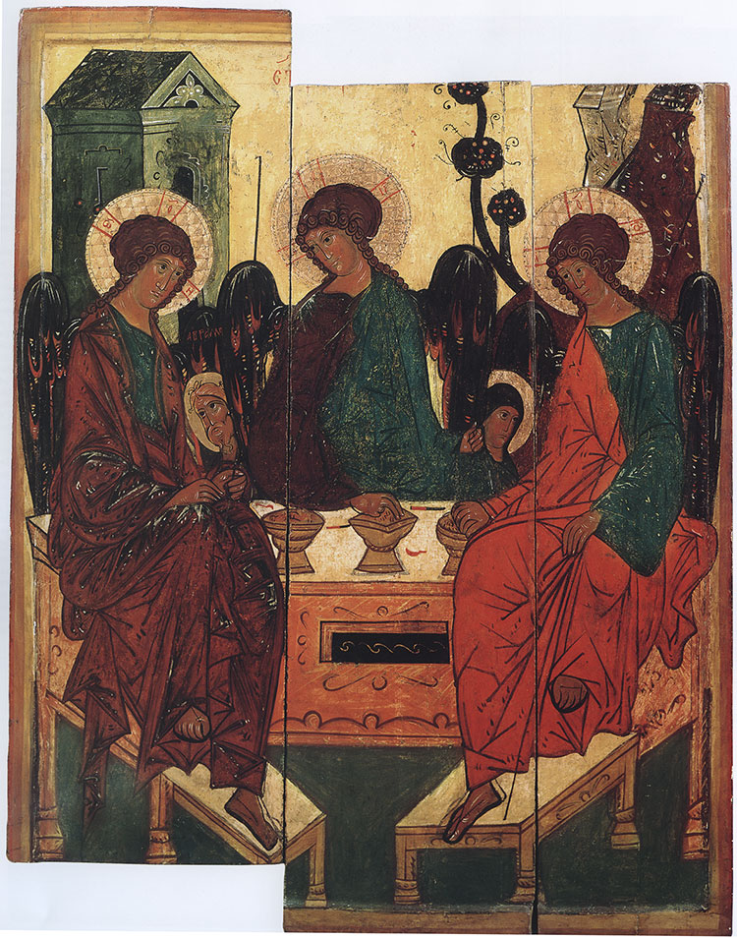
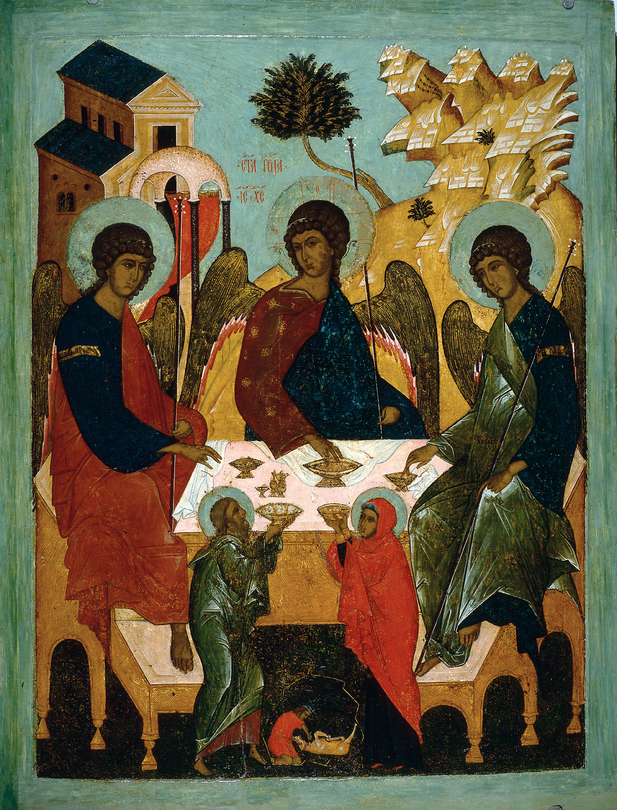
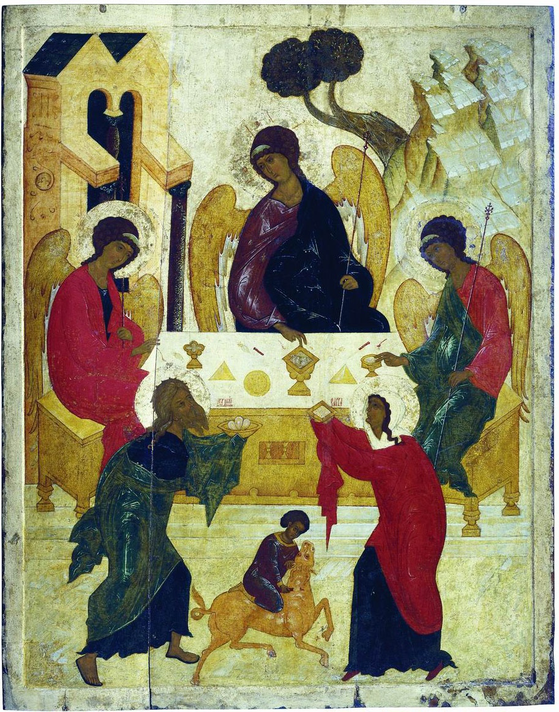
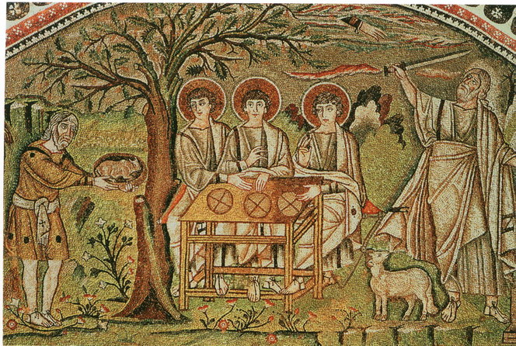
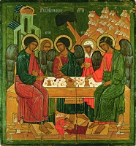
Notes:
В Ветхом Завете есть рассказ о том, как праотец Авраам принимал у себя Господа. В полуденный зной девяностодевятилетний Авраам сидел возле своего шатра под зеленью Мамврийской дубравы.
Вдруг он увидел трех путников, в которых быстро узнал Всевышнего и двух ангелов. Хозяин пригласил странников отдохнуть и подкрепиться. Слуги омыли гостям ноги, а жена Авраама Сарра напекла хлеба. Сам же хозяин дома выбрал лучшего теленка и велел заколоть его.
Этот сюжет был весьма популярен у средневековых иконописцев: три ангела, фигуры Авраама и Сарры, накрытый стол, слуга, режущий теленка, — в общем, иллюстрация к библейскому тексту. В начале XV века к теме обратился и Андрей Рублев: его попросили написать образ для Троицкого собора Троице-Сергиевого монастыря (в настоящий момент икона хранится в Третьяковской галерее). Однако из-под кисти вышло нечто совершенно особенное.

Slide 16
Notes:
Рублев отказался от изображения бытовых деталей и сосредоточился на фигурах ангелов, олицетворяющих три божественных лика. Художник изобразил их беседующими: мир погряз во зле, кого мы пошлем на страдания, чтобы искупить грехи человеческие? Этот вопрос центральный ангел (Бог Отец) задает левому ангелу (Святому Духу). «Я пойду», — отвечает правый ангел, Христос.
Так на наших глазах разворачивается сцена благословения на искупительную жертву ради людей. Петербургский историк искусства Владимир Фролов уверен, что так Рублев хотел раскрыть вечный закон мироздания — жертвенность божественной любви.
«Отсутствие дополнительных деталей, — говорит ученый, — обнажило замысел и не дает отвлечься на сюжет библейского события».

Slide 17
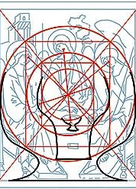
Круговая композиция
«Композиция «Троицы», — рассказывает Владимир Фролов, — подчинена идее круга, которая имеет символическое значение вечности, любви и божественного триединства. Своеобразие ее построения у Рублева заключается в том, что изображение не вписывается в круг, как это делалось в итальянском искусстве, а фигуры ангелов Рублева располагаются так, что они сами образуют круг».

Slide 18
Спасибо за внимание

